Slide 1
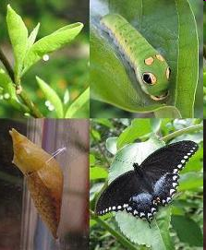
Životní strategie a jejich evoluce:
Kovariance mezi life-history znaky

Slide 2
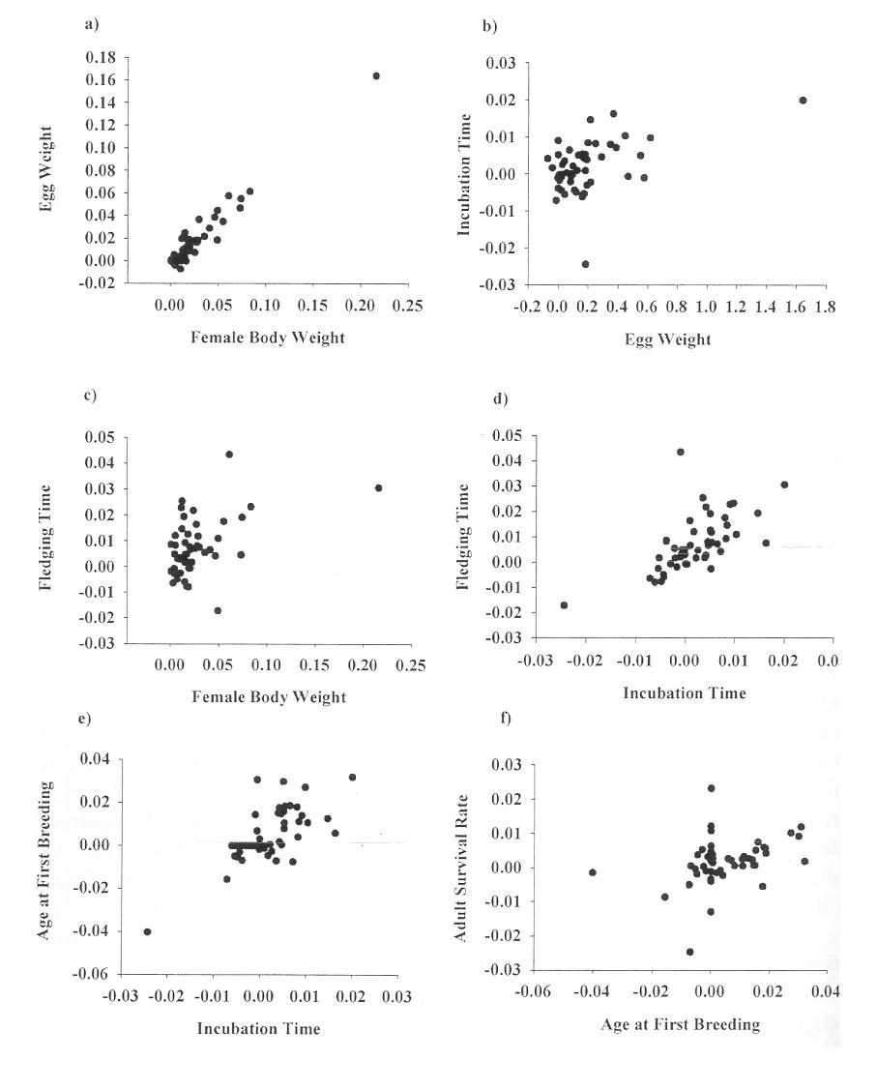
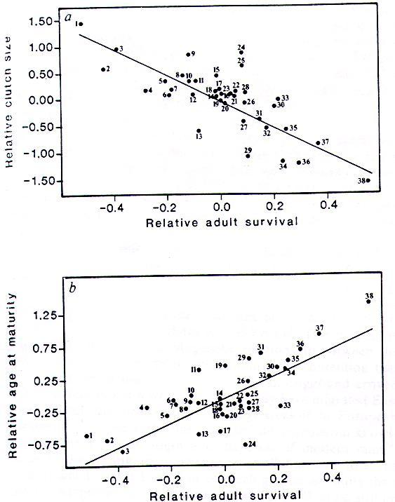
Kovariance mezi life-history znaky: pomalé a rychlé životy
life-history znaky souvisejí s hmotností, ale korelují spolu i po odfiltrování hmotnosti

Slide 3
Kovariance mezi life-history znaky: pomalé a rychlé životy
life-history znaky souvisejí s hmotností, ale korelují spolu i po odfiltrování hmotnosti
Ptáci:
Hmotnost
samice
Pobyt
v hnízdě
Plodnost
za rok
Věk
dospívání
Přežívání
dospělců
neg
Hmotnost
vejce
Délka
inkubace
neg
Velikost
snůšky

Slide 4
Kovariance mezi life-history znaky: pomalé a rychlé životy
Variabilní, neprediktabilní prostředí →
malá konkurence v období růstu populace, pak neočekávatelné změny→
stochastická mortalita → kvantita
Prediktabilní prostředí →
konkurence o zdroje →
mladý jedinec má malou šanci dožít
→ kvalita
r-stratégové K-stratégové
- dospívají rychle - dospívají pomalu
- žijí krátce - žijí dlouho
- velká investice - malá investice
do reprodukce do reprodukce
- hodně malých mláďat - málo velkých mláďat
fast slow
relativně nízká mortalita mláďat oproti mortalitě dospělců
relativně vysoká mortalita mláďat oproti mortalitě dospělců

Slide 5
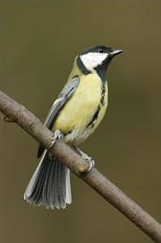
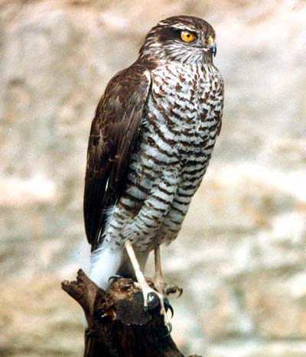
Kovariance mezi life-history znaky: pomalé a rychlé životy
Odlišná populační dynamika druhů z fast a slow konců spektra
FAST
SLOW
velikost populace odráží dobu od posledního propadu a rychlost růstu populace
velikost populace odráží množství limitujícího zdroje
Parus major
Accipiter nisus

Slide 6
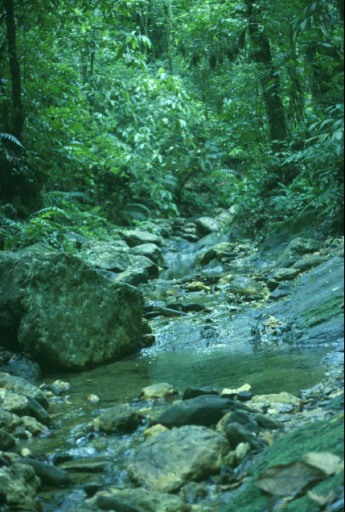
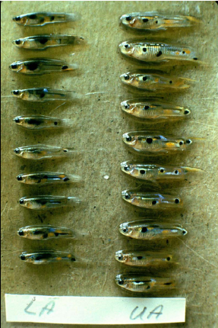
Kovariance mezi life-history znaky: pomalé a rychlé životy
Úloha vnější mortality (predace)
Poecilia reticulata na Trinidadu (Reznick a spol.)
Mezipopulační rozdíly v predaci:
vysoká
nízká
velikost a věk při dospívání ↓
relativní hmotnost vrhu ↑
interval mezi porody ↓
počet mláďat ve vrhu ↑
velikost a věk při dospívání ↑
relativní hmotnost vrhu ↓
interval mezi porody ↑
počet mláďat ve vrhu ↓

Slide 7
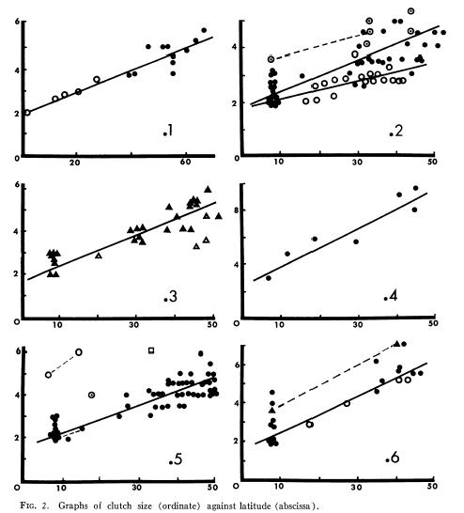
Kovariance mezi life-history znaky: pomalé a rychlé životy
Latitudinální gradienty v life-histories – důsledek odlišné dostupnosti potravy,
nebo míry predace hnízd?
počet vajec ve snůšce
zeměpisná šířka

Slide 8
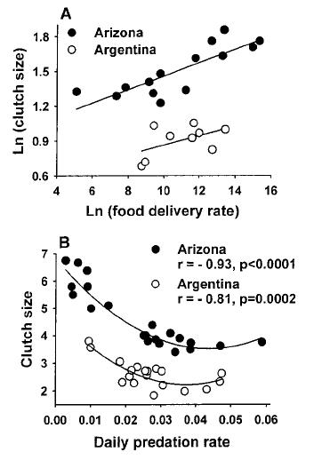
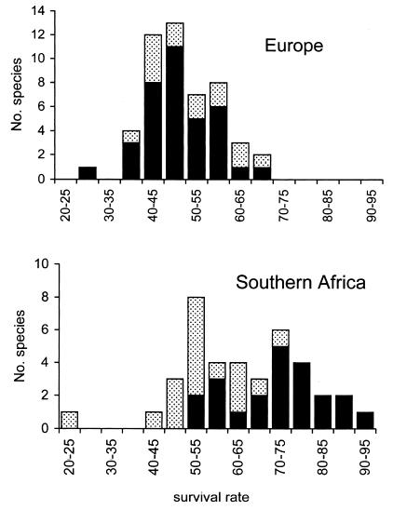
Kovariance mezi life-history znaky: pomalé a rychlé životy
Latitudinální gradienty v life-histories – důsledek množství potravy, přežívání dospělců?

Slide 9
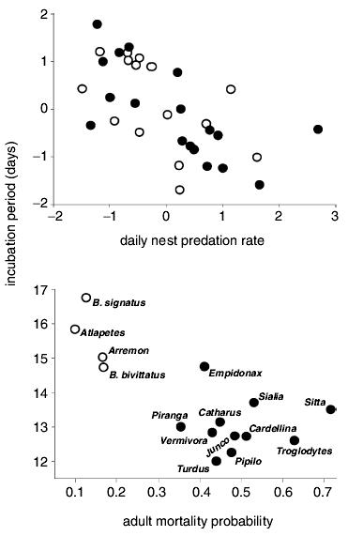
Kovariance mezi life-history znaky: pomalé a rychlé životy
Latitudinální gradienty v life-histories
Ale: čím je dána mortalita dospělců?
Ta je zpětně ovlivněna chováním a způsobem života!!!
Kauzalita není jednoduchá!

Slide 10
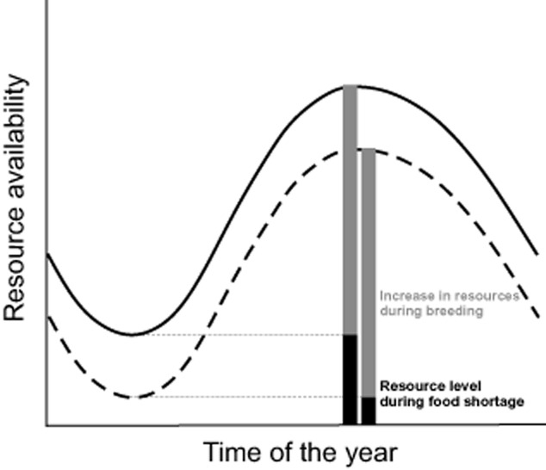
Kovariance mezi life-history znaky: pomalé a rychlé životy
Latitudinální gradienty v life-histories – Ashmoleova hypotéza
Dostupnost zdrojů
čas během roku

Slide 11
Kovariance mezi life-history znaky: pomalé a rychlé životy
Latitudinální gradienty v life-histories
 | MÍRNÝ PÁS | TROPY
mortalita dospělců | ~ 50% | ~ 20%
mortalita hnízd | ~ 50% | ~ 75%
velikost snůšky | 4 – 6 | 2
počet snůšek/rok | 1 – 2 | 4 – 5
hnízdní období | 3.1 – 4.2 měsíce | 6.6 – 9.8 měsíce
čas hnízdění určuje | potravní nabídka | predace, pelichání
pohlavní role | divergence, dimorfismus | konvergence, monomorfismus
teritoria | malá, jen v hnízdním období | velká, celoročně
filopatrie | slabá | obrovská, celoživotní
monogamie | sociální | genetická

Slide 12
Shrnutí
life-history rozhodnutí modifikuje mortalita dospělců, a ta také stojí za základním gradientem life-histories
tradičně se tento gradient spojoval s mírou prediktability, respektive proměnlivosti prostředí určující míru investice do kvality respektive kvantity potomstva (K- respektive r-strategie)
dnes se za zásadní považuje poměr mortality mláďat a dospělců, který určuje slow (relativně nízká mortalita dospělců) a fast (naopak) strategii
gradient slow-fast životních strategií je spojen s rozdíly v populační dynamice
existují latitudinální trendy v životních strategiích, jsou patrně spojeny se sezonalitou a mortalitou dospělců, ale jejich teoretické pozadí není dosud uspokojivě vysvětleno

Slide 13
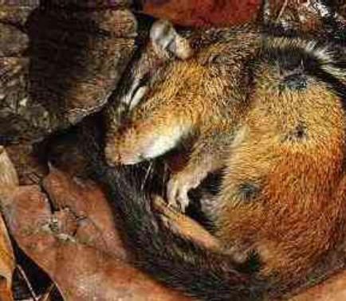
Ekofyziologie:
Adaptace na podmínky prostředí

Slide 14
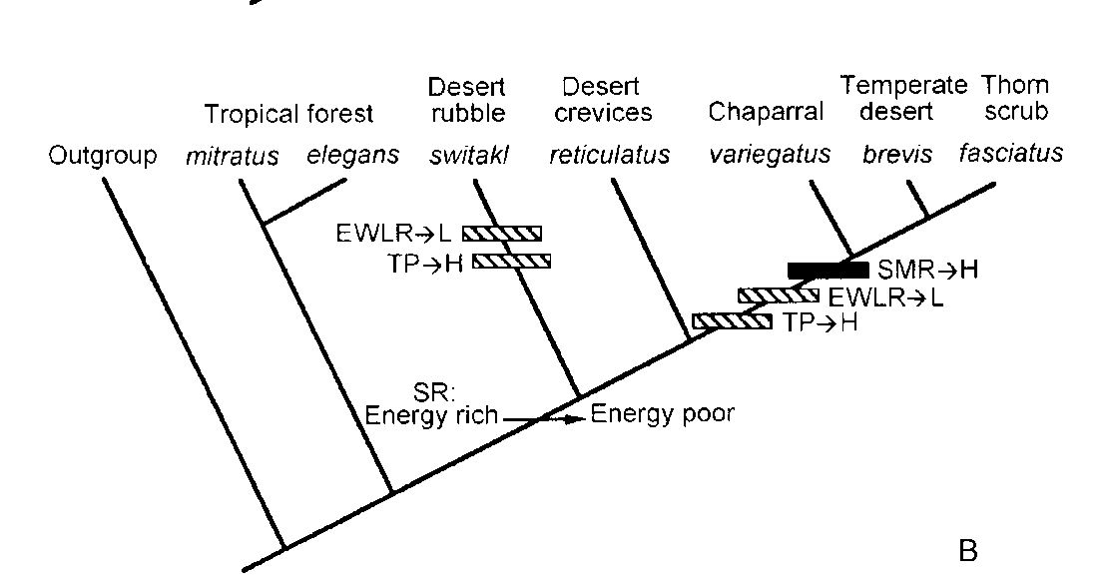

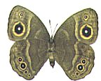
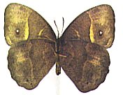
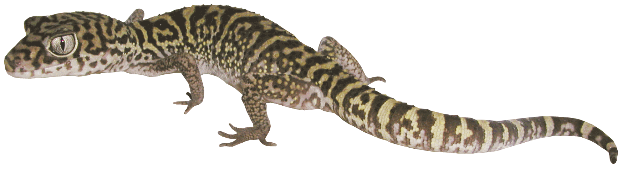
Podmínky
- abiotické faktory prostředí, které nejsou spotřebovávány nebo využívány, zpravidla se jim dá přizpůsobit (nezaměňovat se zdroji!)
Přizpůsobení podmínkám prostředí:
aklimatizace (aklimace) – fenotypová plasticita vs. adaptace (evoluční novinka), - preadaptace
- adaptivní fenotypová plasticita
EWL – ztráty vody

Slide 15
Přizpůsobení podmínkám prostředí:
- biochemická a fyziologická:
např. dormance - období snížené nebo silně redukované aktivity
- diapauza: stav, kdy je zastaven vývoj nebo růst a kdy je silně
redukován metabolismus, nemusí být bezprostředně vyvolán
nepříznivými podmínkami a ukončen nástupem podmínek příznivých
- extrémní dormance: anabiosis = cryptobiosis - někteří hlísti, vířníci, želvušky (snížení metabolismu až na 0.01% a obsahu vody až na 1%)
- behaviorální:
úkryty, přizpůsobení cirkadiánní a cirkaanuální aktivity, migrace

Slide 16
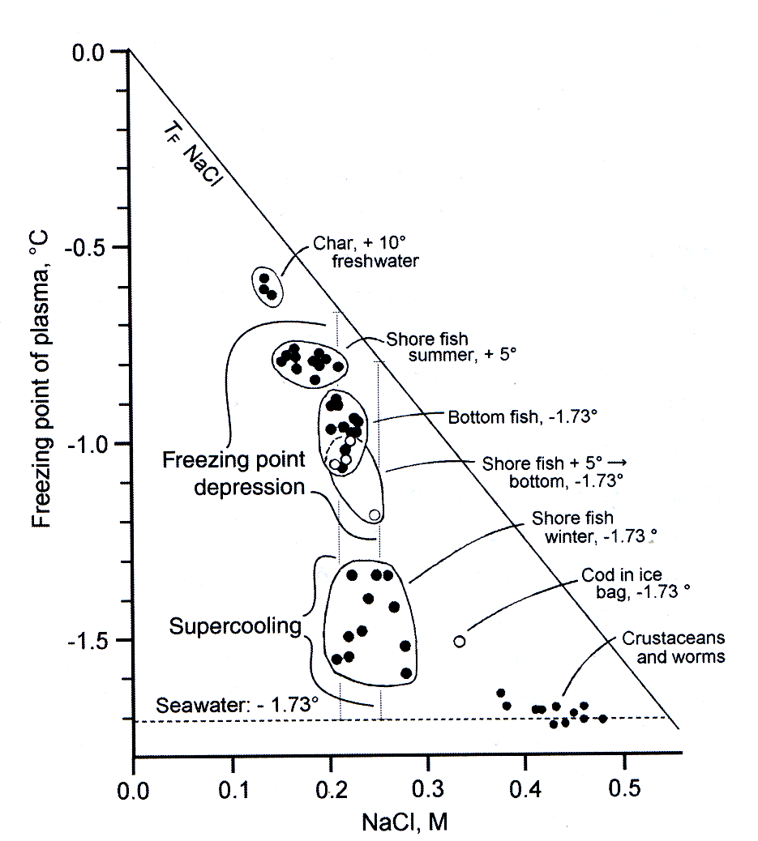
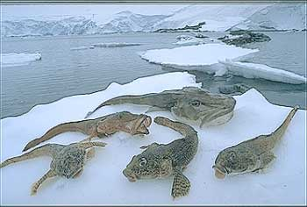
Teplota:
mráz:
rezistence proti zamrznutí:
- sladká voda vs. slaná (mrzne při ca. -1.8° C – dle salinity)
tolerance částečného zamrznutí (obojživelníci, plazi – kryoprotektanty v buňkách – glycerol, močovina, glukóza)

Slide 17
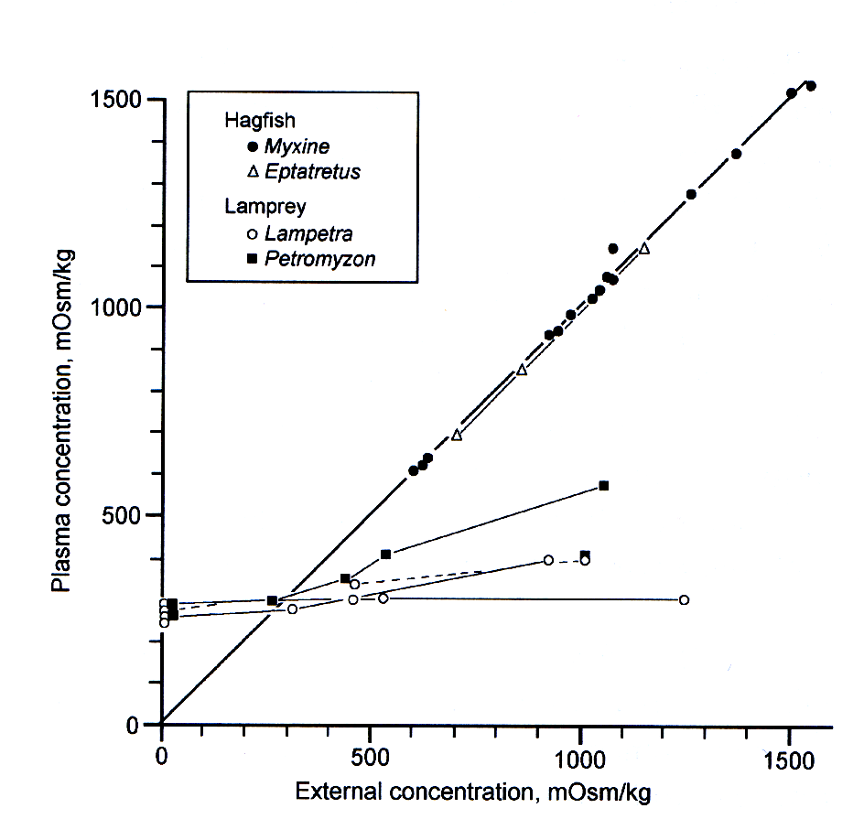
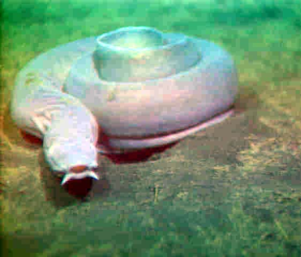

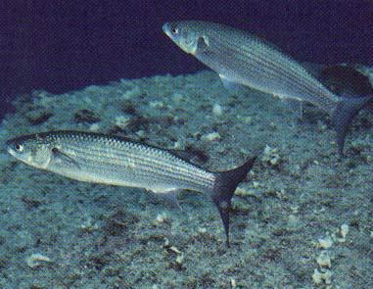
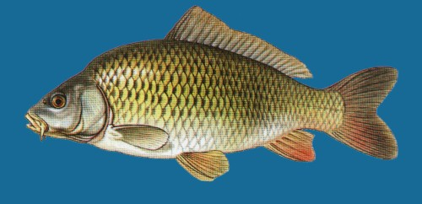
Osmotické podmínky:
alternativní řešení ve vodě:
bez osmoregulace (sliznatky)
osmoregulace (koncentrace solí v plazmě u obratlovců odpovídá zpravidla 20-35 % koncentrace mořské vody)
  v moři slabě hyperosmotičtí
  (paryby: ukládání močoviny do plazmy a tkání, konc. solí v plazmě ca. 60% moř. vody)
  v moři hypoosmotičtí, ve sladké vodě hyperosmotičtí
  (kostnaté ryby: v moři pijí vodu a vylučují ionty proti koncentračnímu spádu; ve sladké vodě vylučování nadbytku vody a transport solí do těla proti koncentračnímu spádu)

Slide 18
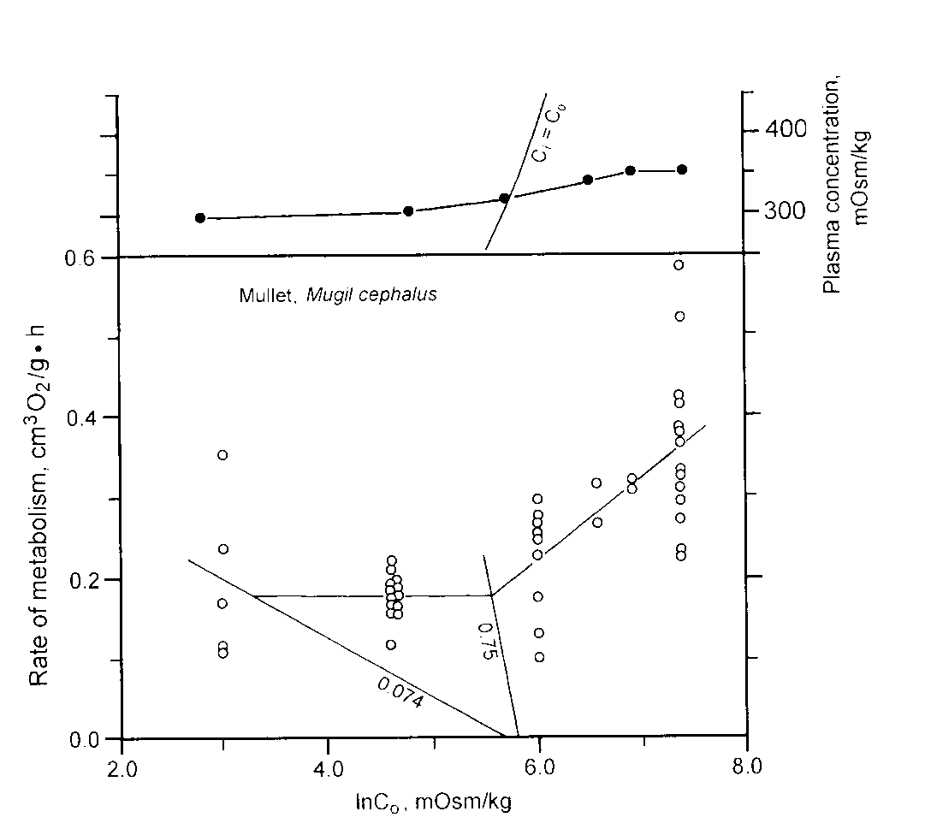
Osmotické podmínky:
- osmoregulace je energeticky nákladná

Slide 19
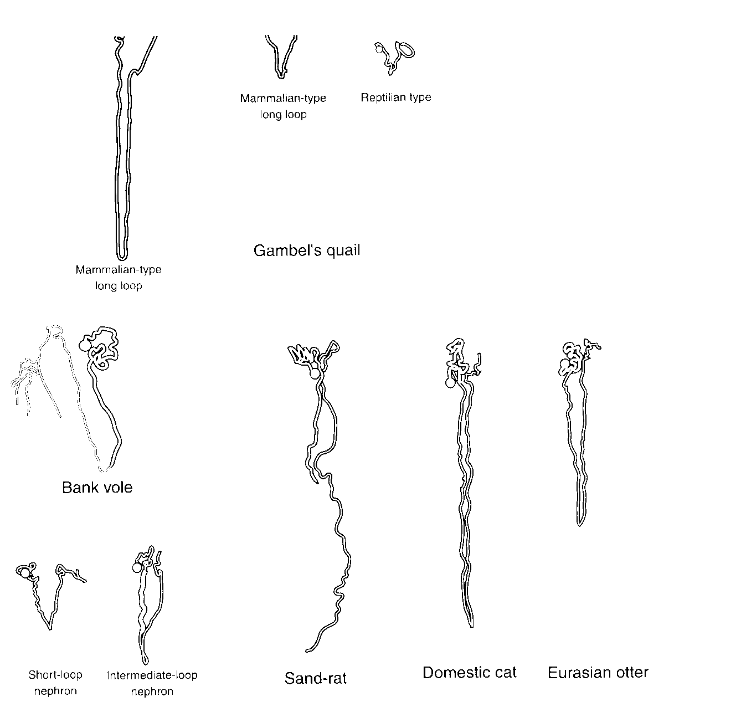
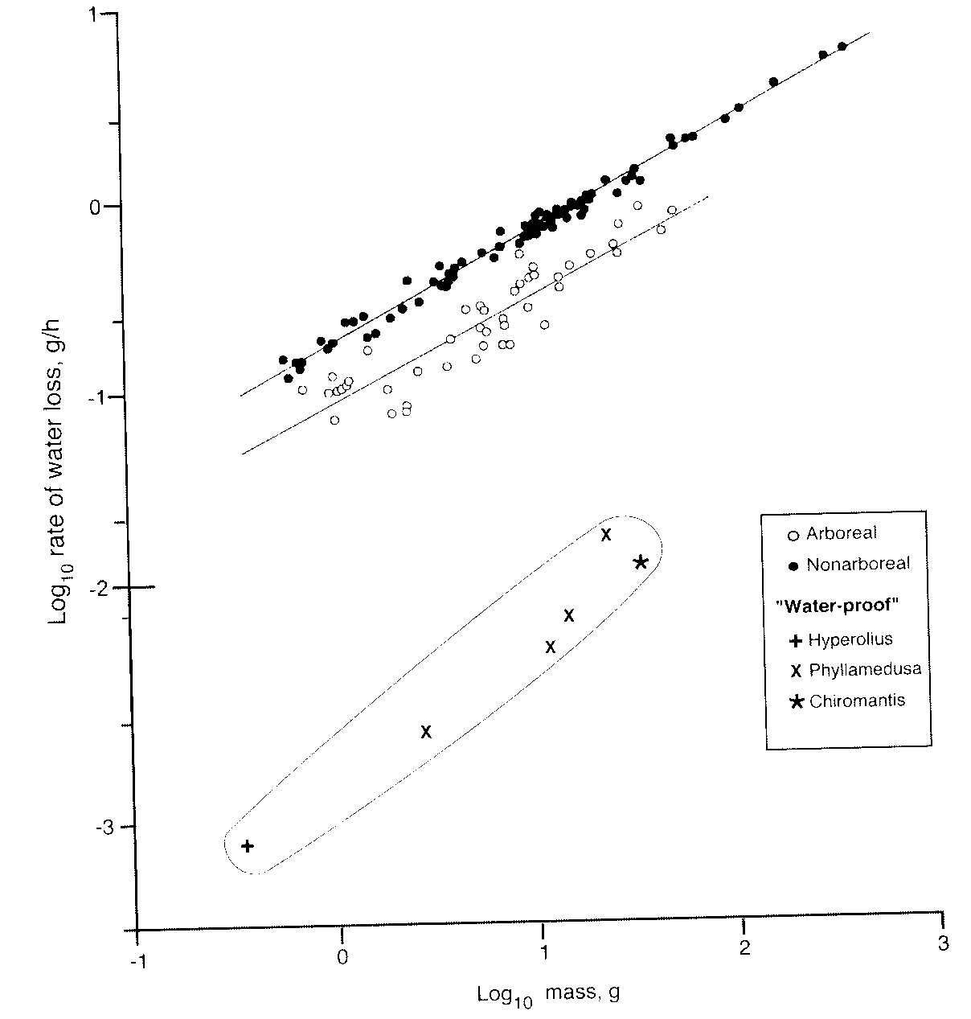
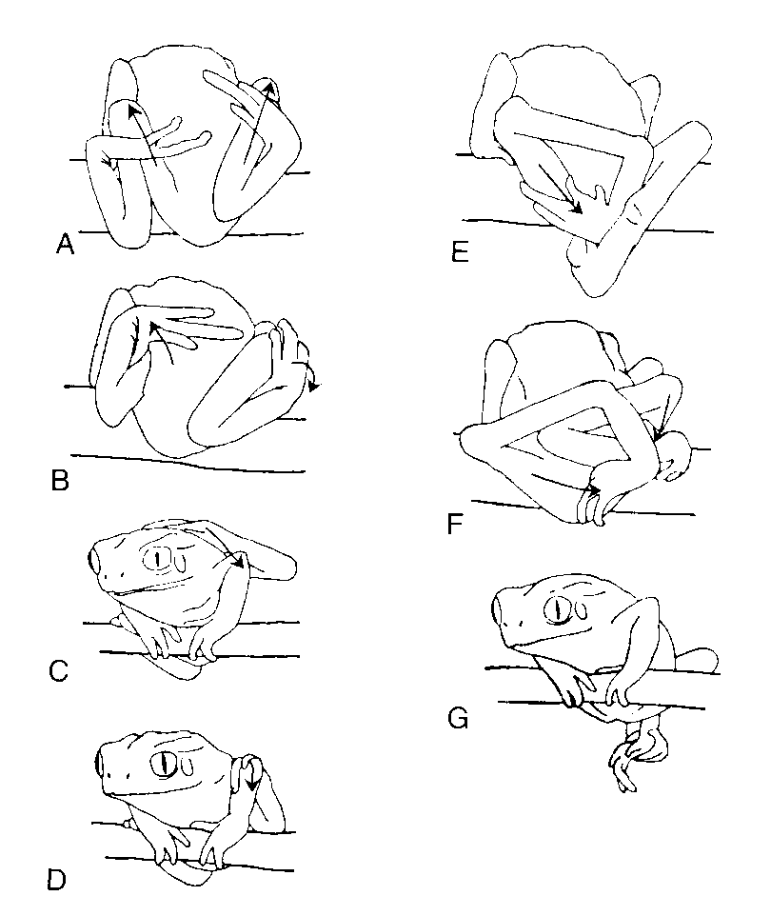
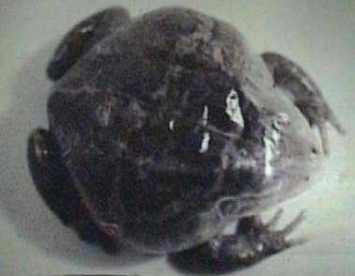
Osmotické podmínky:
terestričtí:
příjem vody z potravy a z pití (voda jako zdroj)
ztráty vody:
respirací (x nosní skořepy, snížení metabolismu u pouštních)
vylučováním – moč, trus
(x koncentrovaná moč: ledviny, reabsorpce v močovém měchýři, kloace, extrarenální vylučování solí…)
C) povrchem těla – úkryty, kokony

Slide 20
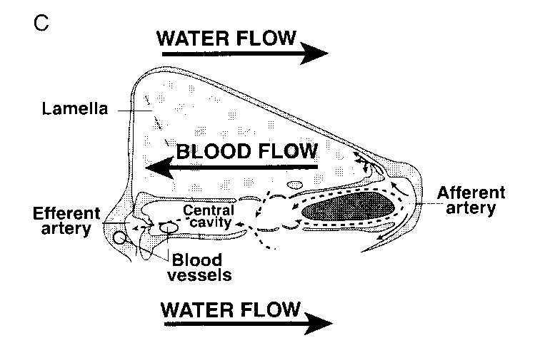
Koncentrace kyslíku:
výměna plynů:
O₂ do mitochondrií
CO₂ ven
bazicita tělních tekutin
- tělní barviva (hemoglobin)
- ve vodě nutno zvýšit rychlost ventilace (navíc velký povrch, tenký epitel, protiproud)
O₂ :
v atmosféře na úrovni hladiny moře:
21 objem. % = ~ 280 mg/l
v nadmoř. výšce 8-9.000 m : jen 8 %
voda nasycená O₂ za dané teploty:
při 0 °C 14,0 mg/l
při 20 °C 8,8 mg/l

Slide 21
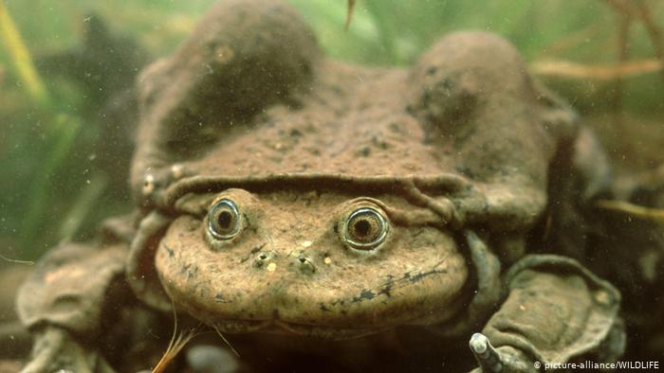
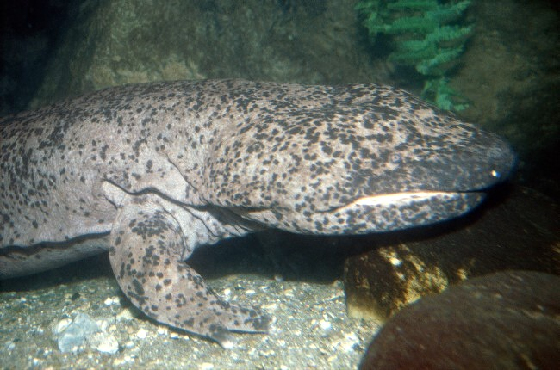
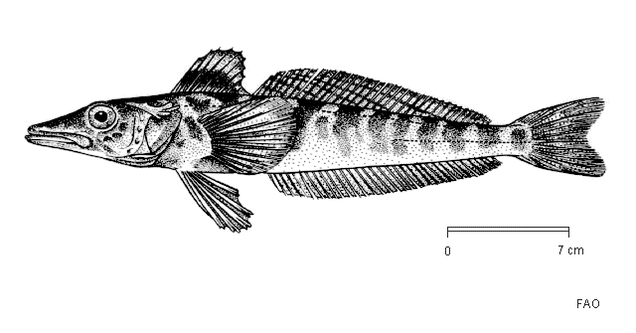
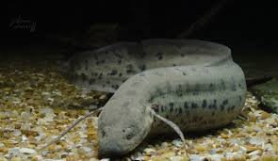
Koncentrace kyslíku:
výměna plynů:
O₂ do mitochondrií
CO₂ ven
bazicita tělních tekutin
tělní barviva (hemoglobin)
- ve vodě nutno zvýšit rychlost ventilace (navíc velký povrch, tenký epitel, protiproud)
obojživelníci – omezení maximální velikosti zejména u bezplicných a v teplé vodě
antarktické ryby – ztráta červených krvinek i hemoglobinu
Hypoxie:
- přechod na anaerobní metobolismus (hlísti i dlouhodobě)
přídatné orgány ryb

Slide 22
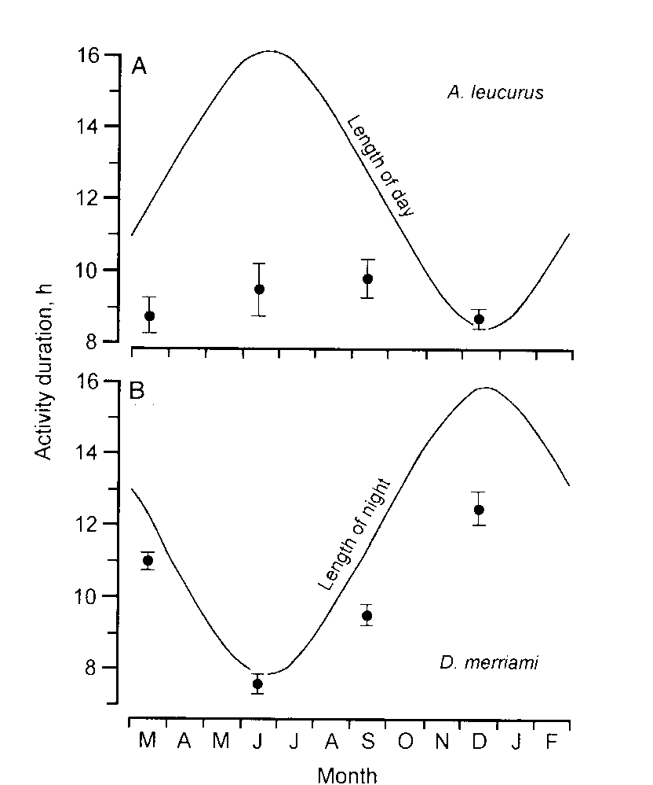
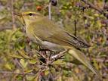
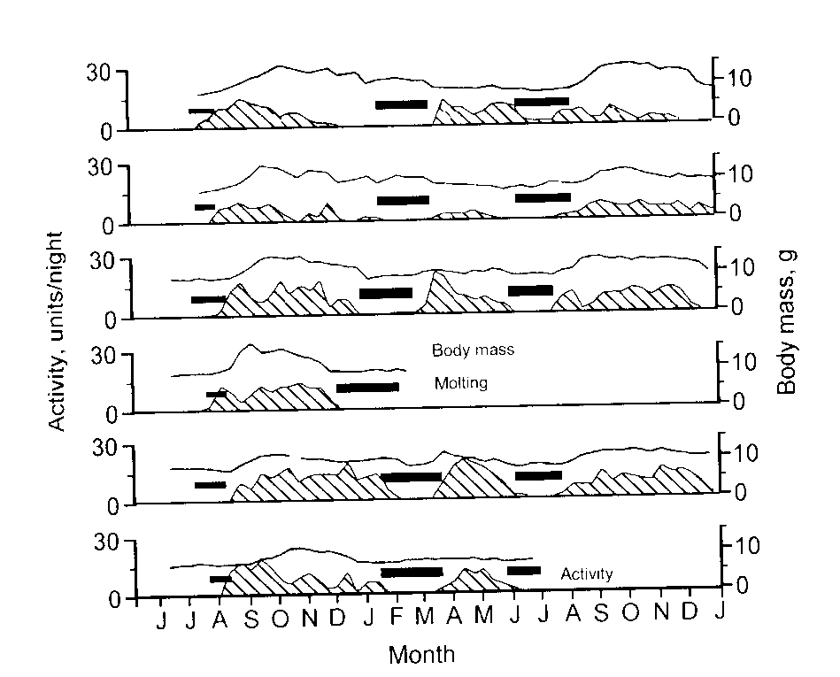
Periodické prostředí:
cykly denní, lunární, roční - interakce
kontrola signály z prostředí, ale i endogenní (cirkadiánní, cirkaanuální cykly)

Slide 23
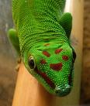
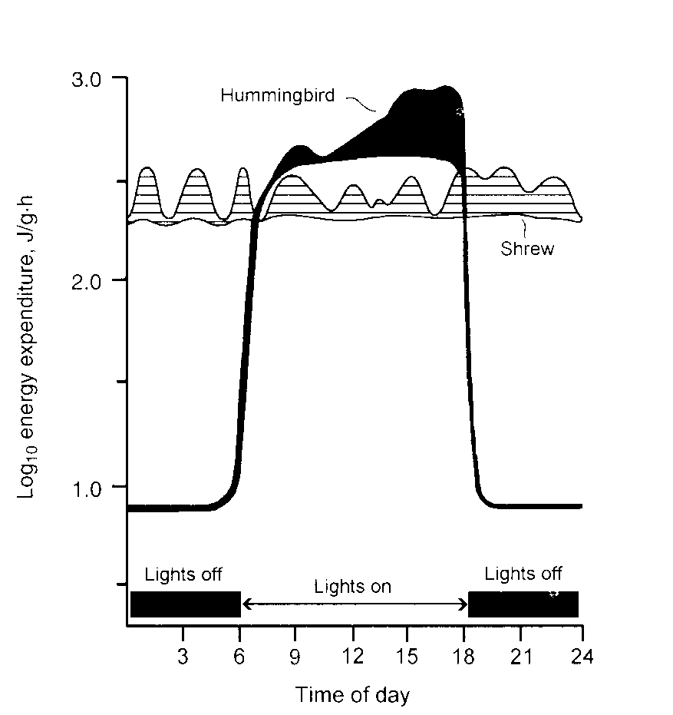
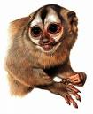
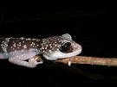
Periodické prostředí:
Denní cykly: načasování aktivity
zpravidla fylogeneticky konzervativní (potřeba specifických adaptací – smysly, termální adaptace)
Změna:
- tlak podmínek prostředí
- tlak kompetitorů
- explorace nevyužitých zdrojů
- vyhýbání se predátorům

Slide 24
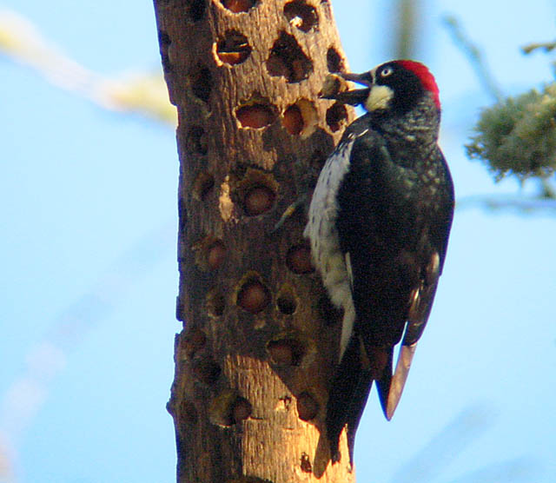
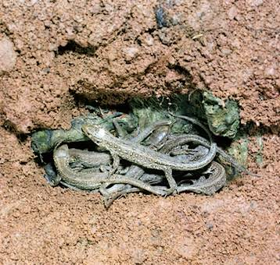
Periodické prostředí:
načasování aktivity
zásoby, hlavně ve formě tuku
torpor
- denní
- sezónní – hibernace, estivace – rozdíly ektotermní vs. endotermní,
malí vs. velcí savci
- migrace

Slide 25
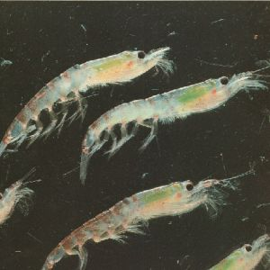
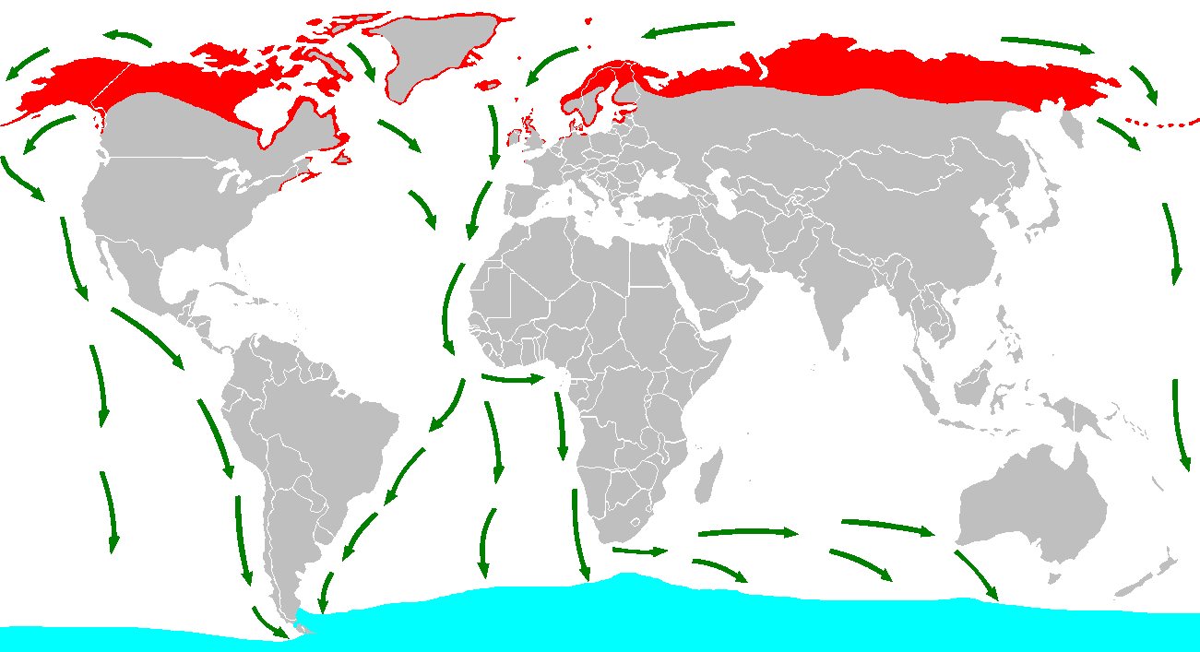
Migrace
- směrovaný pohyb z jednoho místa na druhé (denní, roční - dálkové migrace: kytovci, ptáci, sobi, motýli, ryby, mořské želvy)
- důležité správné načasování (ptáci táhnoucí na velké vs. malé vzdálenosti), fyziologické mechanismy (zásoby), orientace a navigace („landmarks“, pachová stopa, kompasy)
- náklady na lokomoci

Slide 26
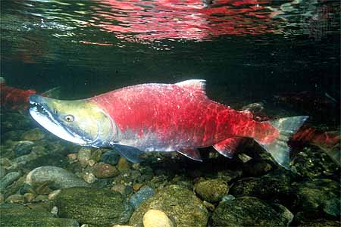
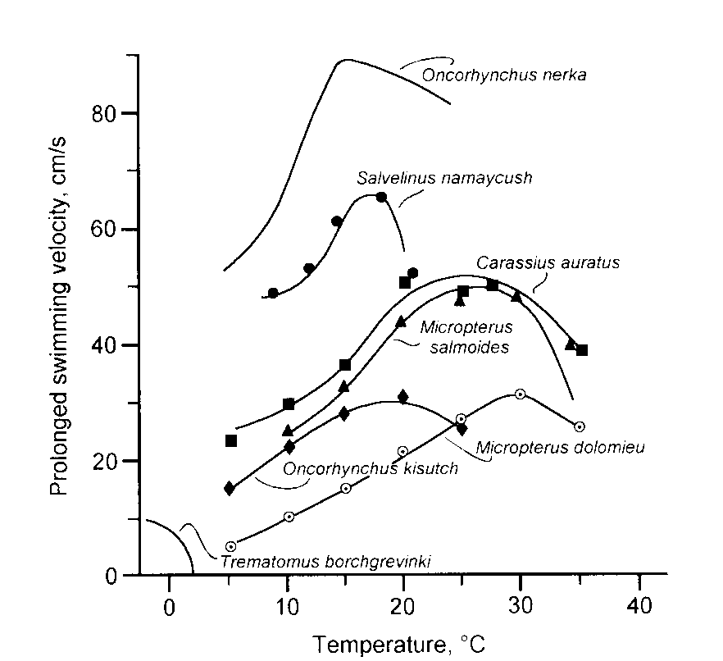
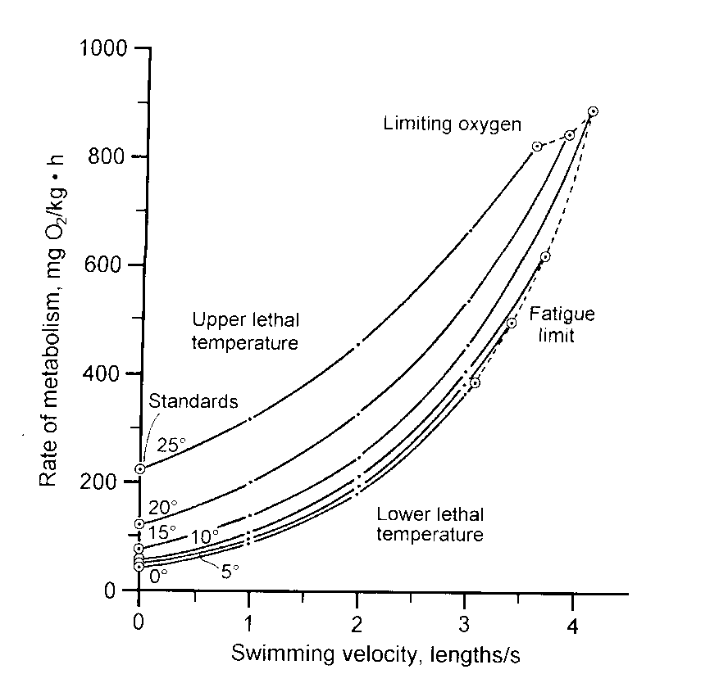
Plavání

Slide 27
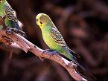
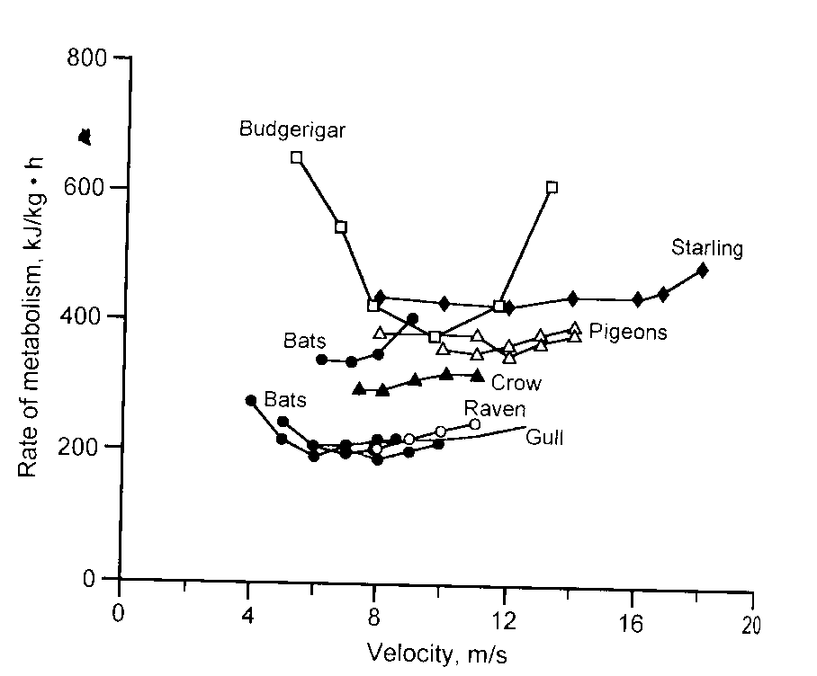
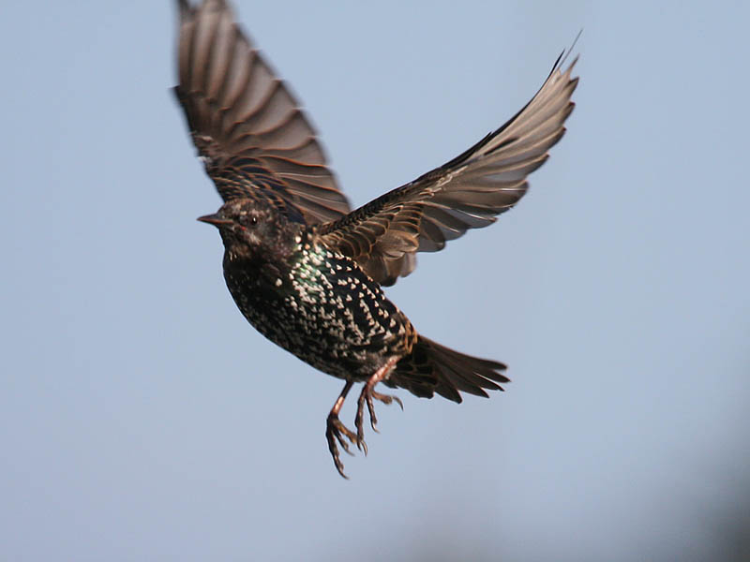
Létání

Slide 28

Chůze

Slide 29


Slide 30

Migrace
- dálkové migrace u plavajících (nízké náklady) a létajících (velká rychlost) a velkých terestrických (velká rychlost a zásoby)

Slide 31
Závěry
živočichové se mohou přizpůsobovat podmínkám prostředí aklimatizací, v evolučním čase adaptací
živočichové vyvinuli nepřeberné množství adaptací na různé podmínky prostředí, často existují různá řešení (odrážejí preadaptace, fylogenetický konzervatismus, či omezení plynoucí ze způsobu života)
jednotlivá řešení mají různé náklady, samy generují různá další omezení a trade-offs

